Slide 1

Импортонезависимая масштабирумая СЭД
САВЕЛЬЕВ АЛЕКСАНДР
АО «КОМПАНИЯ «ИНТЕРТРАСТ»

Slide 2
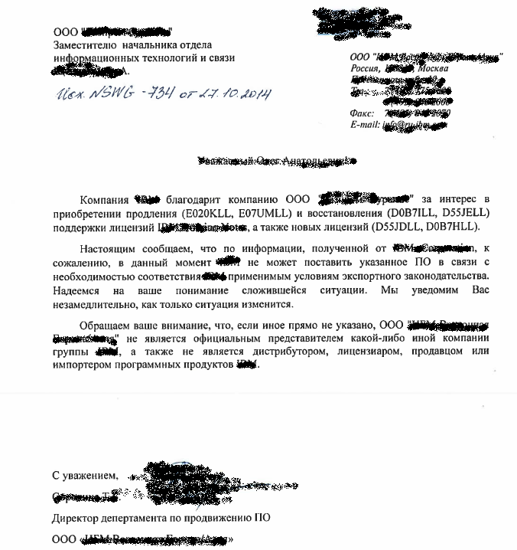
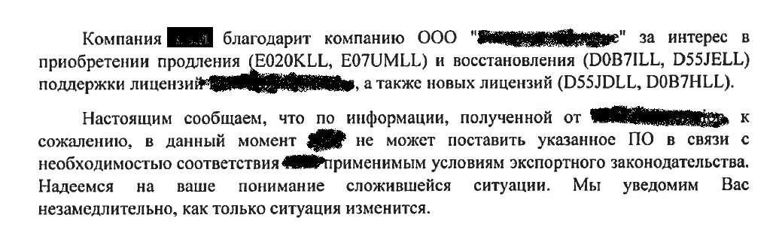

Основные мотивы использования импортонезависимых СЭД
    Независимость от политической ситуации (санкции, эмбарго)
    Обеспечение доверия к ПО через сертификацию компетентными органами РФ
    Отсутствие иностранного лицензионного ПО обеспечивает
    нормальное бюджетирование в рублях при колебаниях курса валюты
    экономия на чувствительных ежегодных отчислениях на поддержку (maintance)
Notes:
В СИЛУ ТОГО, ЧТИО МЫ СДЕЛАЛИ АКЦЕНТ НА СПО, КАК ИНСТРУМЕНТЕ, РЕШАЮЩЕГО ВОПРОСЫ ИМПОРТОЗАМЕЩЕНИЯ, ТО ОТБРОСИВ ВНЕШНИЕ РИСКИ (В связи с возможностью ввода дополнительных санкций против отдельных коммерческих и госструктур, эксперты не исключают и отказ от обслуживания ПК на пропиетарных ОС, дальнейшую их поддержку или вовсе «заморозку» или изъятие лицензионных ключей. В апреле 2014 г. поводом для обсуждения в Совете Федерации создания «национальной ОС» стало то, что несколько российских банков на некоторое время отключили от платежных систем VISA и Master Card. Было опасение, что американская компания Microsoft, наряду с платежными системами, также присоединится к санкциям.), К ТОРОЫМ ОТНОСИТСЯ «НЕСТАБИЛЬНОСТЬ СОСТАВА ЗАПРЕЩЕННОГО СПИСКА ПРОПРИЕТАРНОГО ПО», ВСЕ ПРОБЛЕМЫ В ВНЕДРЕНИЯ СПО , В ДАННОМ СЛУЧАЕ РАСПРОСТРАНЯЮТСЯ И НА ОБЛАСТЬ ИМПОРТОЗАМЕЩЕНИЯ.
НАИБОЛЕЕ УЯЗВИМЫМ ЗДЕСЬ БУДЕТ ПЛАТФОРМЕННОЕ ПО, КОТОРОЕ СОСТВЛЯЕТ БОЛЬЩУЮ ЧАСТЬ ЛЮБОГО РЕШЕНИЯ.
Рассмотрим подробнее …..
Компетенция и ресурсы
Платформенное ПО с открытом кодом (ППО) с открытым кодом разрабатываются энтузиастами, что позволяет достичь выдающихся результатов в создании новых алгоритмов, методов тестирования и отладки. Они могут позволить себе сосредоточиться на поиске наилучшего алгоритма работы с новым типом данных и ускорении его работы. Именно поэтому многие коммерческие компании поддерживают сообщества Open Source. Однако открытый код хорош, если в использующей его организации имеется множество квалифицированных программистов, знающих этот код и способных самостоятельно изменять его под свои нужды. Защищенность систем с открытым кодом, вопреки расхожему мнению, также находится обычно на высоком уровне — до сих пор не обнаружено закладок в открытом ПО, а многие из таких продуктов сертифицированы ФСТЭК.
К сожалению, некоммерческие ППО сильно отстают по своим характеристикам от коммерческих. Причина проста — нехватка ресурсов. Например, сообщество разработчиков PostgreSQL насчитывает по всему миру около тысячи человек, большинство из них работает время от времени. Как это можно сравнивать, например, с разработкой ППО в компании Oracle, где непрерывно и целенаправленно работают десятки тысяч человек уже несколько десятков лет? Разработчики некоммерческих ППО заявляют, что хотя многих функций ППО они еще не реализовали, но для большинства приложений они и не нужны. Но кто даст гарантии того, что завтра приложению не понадобятся отсутствующие функции? К примеру, в [1] перечислены направления развития ППО , которые хотя и частично, но были реализованы в коммерческих системах [2], однако почти ничего не появилось в некоммерческих.
Производительность. У большинства некоммерческих систем отсутствуют аналоги следующих механизмов: распределение нагрузки по нескольким физическим компьютерам; грид; развитые оптимизаторы запросов и параллельное выполнение запросов; администрирование без остановки работы; средства тестирования изменений в режиме онлайн и в тестовой среде под реальной нагрузкой; технологии работы в памяти с поколоночным хранением; машины баз данных (архитектура для ускорения работы ППО за счет распределенной обработки и сокращения операций ввода-вывода); реализация команд ППО в ядре процессора; мощные средства диагностики, настройки, проактивного мониторинга, самонастройки; материализованные представления и многомерные встроенные кубы; быстрая пакетная загрузка; оптимизация кода для разных платформ. Сегодня наблюдается революция в области производительности ППО, проходящая через три этапа: несколько лет назад появились специализированные аппаратно-программные комплексы, на порядок ускоряющие выполнение приложений ППО без их переписывания; сегодня активно разворачивается технология работы в памяти, на порядок ускоряющая выполнение аналитических запросов [2]; ожидается появление команд ППО, «зашитых» в ядро процессора, что еще на порядок ускорит выполнение. Некоммерческие ППО еще и не подошли к первому этапу, в них нет оптимизации программного кода и ускорения тех или иных программных компонентов. Выпускать машины баз данных, реализовывать команды ППО (здесь речь о СУБД в основном) на чипе сегодня умеют только Oracle и IBM, производящие и СУБД, и процессоры, и серверы.
Надежность. В большинстве некоммерческих систем не реализованы: защита от выхода из строя компьютера, автоматический повтор прерванных транзакций; защита от выхода из строя дисков, балансировка нагрузки ввода-вывода; обновление приложений без остановки их работы; изменение параметров и администрирование без остановки работы; управление множеством баз как одной; оперативное восстановление файлов, блоков, объектов; регулярная автоматическая проверка целостности основной базы и резервных баз; удаление резервных узлов на большое расстояние для катастрофоустойчивости и т. д.
Управляемость. Большинство некоммерческих систем не имеют мощных средств администрирования, диагностики, настройки и самонастройки, что подобно езде на автомобиле с заклеенной приборной панелью. Поэтому невозможно эффективно использовать оборудование, предупреждать сбои и обеспечивать высокую производительность. Большинство ППО с открытым кодом не поддерживают работу с очень большими базами, и хотя разработчики советуют не хранить много лишних данных или заменить одну СУБД на несколько, проблема в том, что если баз много, то управление ими существенно затрудняется.
Техническая поддержка. Работоспособность ППО в значительной степени зависит от мощной системы технической поддержки, выстроить которую для режима 24x7х365 — задача промышленного уровня. Сообщество Open Source не будет заниматься такой рутинной задачей и не имеет для этого ресурсов. Информация об ошибке обычно попадает в англоговорящую группу, и если тот, кто занимается этой частью кода, в данный момент свободен, то попытается помочь, однако, учитывая высокую цену простоев крупных корпоративных систем, это неприемлемо.
Совокупная стоимость владения. Один из аргументов в пользу ПО с открытым кодом — отсутствие платы за лицензию, однако корректнее говорить не о стоимости ПО, а о стоимости владения. Часто забывают, что на лицензию приходится лишь 10–20% стоимости создаваемой ИТ-системы, основная же часть расходов связана с разработкой, тестированием и сопровождением. Работа со свободным ПО предполагает высокую квалификацию сотрудников, а за техническую поддержку обычно все равно надо платить. В результате использование открытого ПО в сложных корпоративных проектах может привести к высоким дополнительным затратам, превышающим стоимость лицензий.
Миграция. Иногда утверждают, что перевод существующих приложений на некоммерческие ППО — простой и недорогой процесс. Однако опыт показал, что миграция даже небольших приложений, в которых не предусмотрена независимость от СУБД, может обернуться крупным проектом. Часто оказывается, что проще переписать приложения целиком: диалекты языков программирования обычно различаются, многие механизмы отсутствуют вовсе, разбираться в чужом коде всегда сложно, а кроме самого приложения разработчик должен хорошо знать особенности замещаемого ПО и замещающего ПО . Доступных хороших средств автоматизации процесса миграции либо почти нет, либо они принадлежат производителям и стоят дорого. Кроме того, получаемый в результате миграции код обычно не только хуже по производительности и надежности, но и не оптимален и требует последующей настройки.
Документация. Документации для некоммерческих ППО очень мало, а локализованной практически нет.

Slide 3


Особенности отечественных СЭД
Отечественные решения
Иностранные решения
    Главное – функциональное богатство
    Главное – аскетизм
    Доработанные/разработанные под требования заказчика
    Использование «коробного» программного обеспечения
    Руководителям – свой интерфейс
    У всех единый интерфейс
    Множество готовых шаблонов отчетов
    Пользователи сами создают отчеты
    Большое внимание учетно-контрольной функции
    Акцент на содержании текста документа
На самом деле, программное обеспечение современной СЭД должно предоставлять все эти возможности за счет конфигурирования

Slide 4
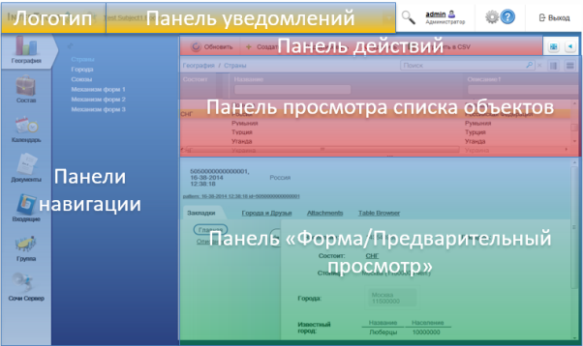
Отличительные характеристики отечественной СЭД CompanyMedia5
Функциональность
      Коллекции документов
      Ограничение доступа к объектам
      Произвольная выборка данных – атрибутивный и полнотекстовый поиск
      GUI: панели навигации, коллекции, формы, уведомления, панель действий
      Мультиязычность и индивидуально настраиваемый пользовательский интерфейс
      Персонализация
      События; Уведомления
      Бизнес-процессы
      Отчёты
Notes:
ActiveFrame 5 – представляет собой каркас системы (или подсистемы). При этом уже включат вспомогательные программы, библиотеки кода, языки сценариев и даже другое ПО, призванное облегчить разработку и объединение разных компонентов большого программного проекта. Это объединение органичное объединение стало возможно за счёт использования принципов единого интерфейса с возможностью декларативного создания (разработка без модификации программного кода будущей системы), наличия высокоуровневых сервисов, технологий и подходов.

Slide 5
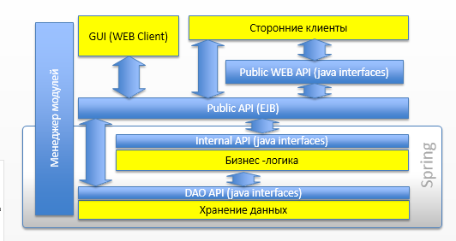
Отличительные характеристики отечественной СЭД CompanyMedia5
Архитектура/компоненты
    Гибкая, компонентная архитектура на СПО решениях
      Сервис поиска: Solr
      Сервис для работы с ЖЦ и интеграция движка: Activiti
      Сервис хранения записей
      PostgreSQL
      Сервис генерации отчетов и интеграция с JasperReports
      Интегрированная среда разработки: Eclipse
Notes:
Что же из себя представляет платформа – JEE приложение, имеющее классическую трехзвенную архитектуру и реализующее основные сервисы для поддержки решений управления информационным контентом:
Сервис конфигурации
Сервис хранения данных
Сервис для работы с объектами типа «карточка»
Сервис поддержки Инфраструктуры модулей расширения
Сервис поиска
Сервис для работы с ЖЦ и Интеграция движка Activiti
Сервис для работы с правами доступа и Механизм динамических ролей
Сервис для работы с системным журналом
Сервис генерации отчетов и интеграция с JasperReports
GUI-инфраструктура, Document Box
Приложение GUI «Список объектов»
Сервис конфигурируемых списков
Составное приложение «список/редактор системных объектов»
Приложение «Редактор системных объектов»
Сервис конфигурируемых форм
GUI компоненты отображения конфигурируемых форм
Основыне виджеты, отображающие атрибуты объектов системы
Сервис импорта/экспорта объектов системы из/в xml

Slide 6
Компонентная политика CompanyMedia5
Заимствованные продукты класса СПО или отечественных поставщиков
Собственная разработка
    Компоненты интерфейса пользователя
    Логика автоматизированных процессов
    Интеграционная обвязка заимствованных компонентов
    Отдельные модули расширения для заимствованных компонентов
    Методология внедрения/поддержки/ разработки
    Продукты для формирования отчетов
    Поисковый сервер
    Система мониторинга
    Сервис сканирования и распознавания
    Сервис текстовой аналитики
    Офисные пакеты
    Платформенное ПО
  ОС
  СУБД
  Сервер приложений
Notes:
Операционные системы
Для установки на машинах разработчиков/конечных пользователей
OpenSuse Linux
Стабильный и удобный интерфейс на базе KDE 4.7.2
Богатый набор предустановленых утилит
Нативная поддержка работы в Windows-сетях (благодаря тому что изначально систему разрабатывала Novell)
Хорошая интеграция с «облачными» технологиями
Система ориентирована на работу не только как настольная станция но и как сервер, что особенно удобно для разработчиков
Преимущества
Профессионально разработанная стабильная система
Большое сообщество пользователей и разработчиков
Регулярные обновления и релизы
Очень удобная по сравнению с многими другими дистрибутивами система управления Yast
Недостатки: Необходимо использовать свободно-распространяемые драйверы или придется устанавливать некоторые коммерческие кодеки (аудио видео) самостоятельно
Для установки в качестве сервера
CentOS Linux
Жизненный цикл поддержки порядка 10 лет
Более удобная (по сравнению с Deban и Ubuntu) система управления пакетами
Наиболее распространенная серверная платформа на данный момент
Преимущества
Этот дистрибутив является открытой версией дистрибутивов RHEL, таким образом, изначально, это система Enterprise уровня
Регулярные обновления системы безопасности (что важно для систем уровня предприятия)
Высокий уровень безопасности и производительность системы
Несколько урезанные возможности по сравнению с коммерческой версией RHEL
Благодаря частым релизам, старые версии могут не поддерживать новое прикладное ПО, но для сервера не требуется постоянное обновление системы в целом.
Недостатки: Проблемы с использованием технологий Microsoft таких как ASP .NET
Серверы приложений
Glassfish
Распространенность 11%
Удобство и время развертки сервера по пятибальной шкале 3.5
Поддержка основных IDE 4.5
Удобство конфигурирования сервера 3
Поддержка возможностей и открытых стандартов 5
Управление сервером 5
JBoss
Распространенность 28%
Удобство и время развертки сервера по пятибальной шкале 4
Поддержка основных IDE 4.5
Удобство конфигурирования сервера 4
Поддержка возможностей и открытых стандартов 5
Управление сервером 4.5
Tomcat
Распространенность 59%
Удобство и время развертки сервера по пятибальной шкале 5
Поддержка основных IDE 4.5
Удобство конфигурирования сервера 4
Поддержка возможностей и открытых стандартов 3
Управление сервером 2.5
Таким образом, по предпочтительности использования сервера можно распределить в следующем порядке:
JBoss
Glassfish
Tomcat
Бесплатные реляционные СУБД
SQLLite
Достоинства:
Основана на файловой системе, очень мобильна
Поддержка основных стандартов SQL
Очень удобна для разработки и тестирования
Недостатки:
Нет системы управления пользователями
Нет эффективных инструментов по улучшению производительности
MySQL
Достоинства
Удобство установки и использования
Поддержка большого количества особенностей SQL
Удобное обеспечение безопасности и управление правами пользователей
Возможность управления большими объёмами данных и возможность масштабирования
Высокая скорость обработки и производительность
Недостатки:
Некоторые ограничения присущие большинству бесплатных СУБД
Некоторые функции такие как ссылки, транзакции и аудит работают не так хорошо как в некоторых коммерческих СУБД
Разработка этой базы в последнее время идет очень медленно. Новые возможности появляются не так часто как в коммерческих базах
Есть проблемы в случае «конкурентного» доступа к записям
PostgresSQL
Достоинства:
Бесплатная, с поддержкой основных стандартов SQL и мощным сообществом пользователей и разработчиков
Хорошая поддержка сторонних разработчиков в плане инструментария
Возможность расширения при помощи хранимых процедур
Объектно-ориентированная система (в случае необходимости такого использования)
Невысокая производительность, уступает к примеру тому-же MySQL
Недостатки:
Слабая поддержка среди хостинг-провайдеров
FireBird
Достоинства:
СУБД легкая и простая в установке
Не потребляет много ресурсов на сервере
Достаточно производительная
Открытая лицензия использования
Есть возможность использовать внешние библиотеки для расширения функциональности
Есть много готовых компонентов для работы с этой СУБД
Недостатки:
Документация очень скудная
Нет поддержки репликации по умолчанию ( только в специальных аддонах)
По причине «возраста» достаточно редко используется в современных проектах и как следствие технической информации по различным вопросам намного меньше чем по другим СУБД
Библиотеки поисковых сервисов
MySQL Full-text search
Достоинства
Простота в настройке и использовании
Поддержка большого количества возможностей
При добавлении новых данных они автоматически станут доступны для поиска
Требует работы с базой MySQL
Не очень хорошо масштабируется при увеличении числа записей
Настройки применяются глобально к серверу а не отдельным таблицам
Любое слово встречающееся более чем в 50% записей считается стоп-словом и игнорируется при поиске
Недостатки:
Работает только при использовании способа хранения MyISAM
Apache Lucene
Достоинства
Очень гибкая библиотека, можно писать свой код и делать все что нужно
Хорошая поддержка разработчиков
Продуманный дизайн, очень стабильно работает
Недостатки:
Поскольку это библиотека, нужно писать много собственного кода чтобы получить нужный результат
Довольна трудна в изучении
Solr
Достоинства:
Очень прост в установке и использовании
В основе лежит Lucene так что возможности расширения и «кастомизации» очень велики
Много дополнительных возможностей, таких как фасетный поиск и прочее
Может использоваться как сервер поиска или как библиотека
Имеет API для использования с разными языками программирования. Может быть установлена на одной машине а использующий код находится на другой
Активная поддержка через списки рассылки (новости и т д.)
Недостатки:
«тяжеловесная» документация
Не самое «зрелое» решение на рынке поисковых систем
Не обеспечивает доступа к низкоуровневым интерфейсам библиотеки Lucene.
Системы построения отчетов
BIRT
Достоинства
Есть удобный плагин построения отчетов для Eclipse
Простой процесс деплоймента
С помощью нескольких источников данных можно строить слжные отчеты
Поддержка JavaScript
Поддержка различных типов графиков
Недостатки:
Сложен в изучении
Должен быть интегрирован в приложение при деплойменте
Использование BIRT API при интеграции в приложение достаточно трудоемко
JasperReports
Достоинства:
Широко распространенная и стабильная библиотека для создания отчетов. Хороший выбор елси нужно создавать отчеты по расписанию.
Предоставляет доступ на основании ролей при создании отчета.
Возможность использования разных типов источников данных
Недостатки:
Создание и редактирование отчетов достаточно сложный процесс.
Особенности:
На данный момент существует ряд плагинов или отдельных приложений но и те и другие имеют ряд недостатков.
Резюме.
Подводя итог на основании вышеописанных данных можно представить следующие варианты конфигурации системы предназначенной для разработки/использования приложений. Эти конфигурации являются наиболее «типичными» исходя из популярности и распространенности используемых продуктов. Также важен факт что для конечного потребителя и разработчиков это ПО является бесплатным. Сервер Glassfish не рассматривается как вариант для конечного пользователя т.к. он является проприетарным продуктов компании Oracle и в случае коммерческого использования или потребности в сопровождении и поддержке, компания Oracle может предложить переход на коммерческую лицензию.
1: OpenSUSE / JBoss AS/ MySQL / MySQL Full-text search / JasperReports
2: OpenSUSE / Tomcat / Postgres / Solr / JasperReports
В случае с сервером конечного пользователя ОС заменить на CentOS.

Slide 7
Трехуровневая архитектура CompanyMedia5
Уровень представления
Бизнес-логика
Платформа

Slide 8

Базовое ПО для CompanyMedia 5
Сервер
  СУБД – PostgreSQL или «вариации» на его базе,
  WEB-сервер приложений - TomEE+, Jboss\WildFly
  ОС – AltLinux, AstraLinux, МСВСфера, CentOS, Red Hat Enterprise Linux, Windows 64
WEB-клиент (пользователи, администраторы)
  Браузер – Mozilla FireFox, Chrome, Яндекс, IE10,11
  Офисный пакет – LibreOffice, MS Office
  Сканирование и распознавание – продукты ABBYY
  ОС – AltLinux, AstraLinux, CentOS, Windows 32/64
Мобильный клиент
  iOS
  Android
Все заимствованные СПО компоненты имеют лицензию, разрешающую использовать в коммерческом ПО – LGPL v2.1, BSD Style, CDDL + GPLv2, MIT License
Весь исходный код прикладного ПО (сервера и клиента) доступен в открытом виде – «Открытая СЭД»

Slide 9
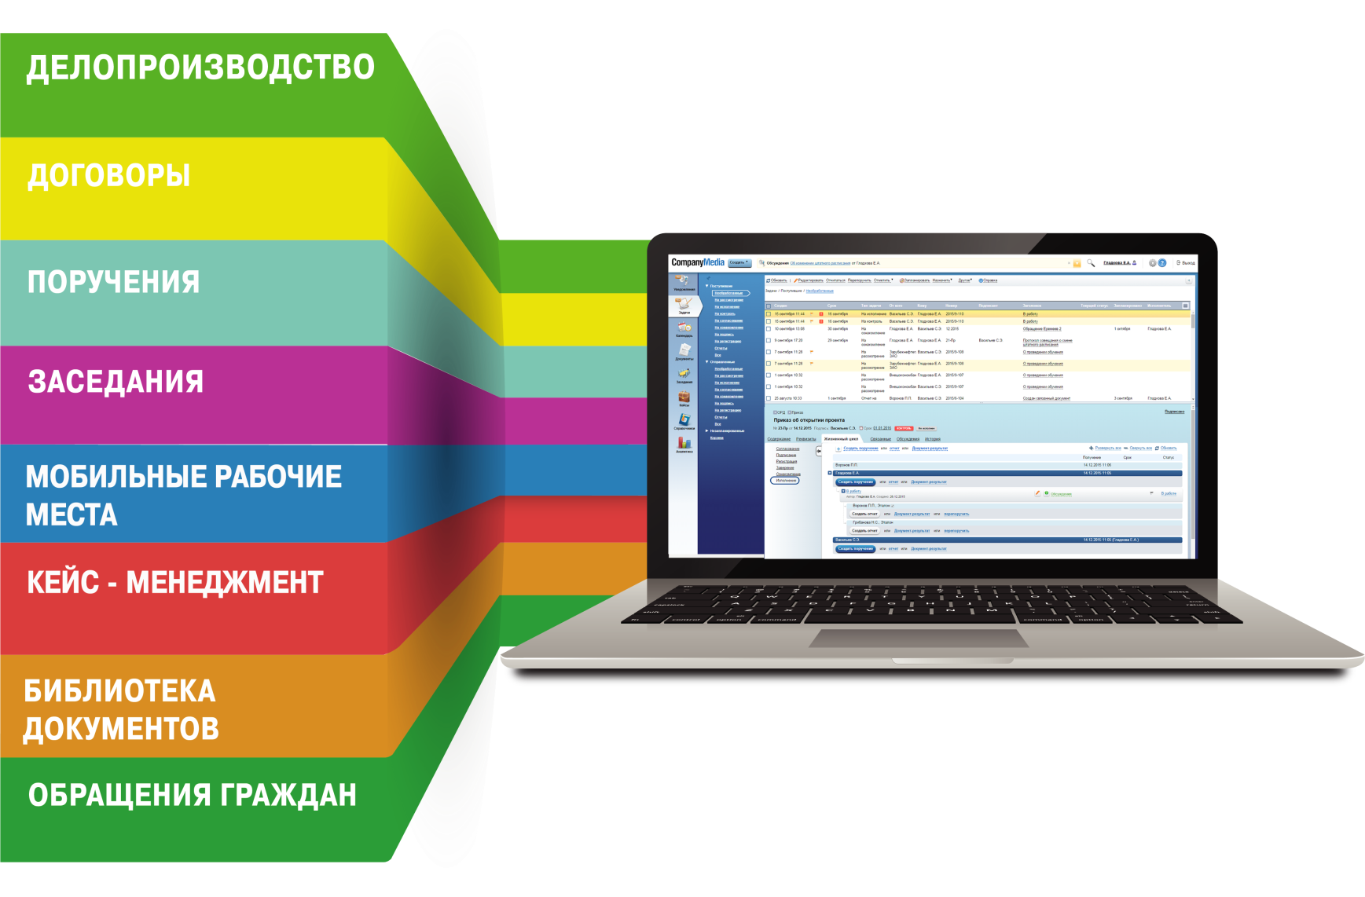
Готовые решения в CompanyMedia5

Slide 10
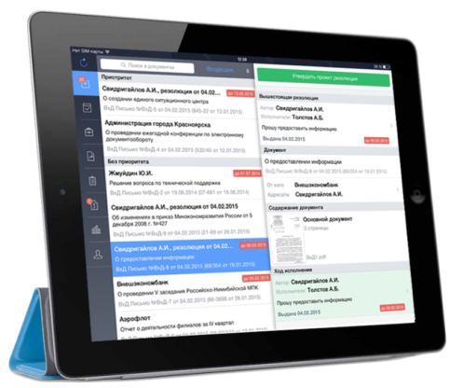




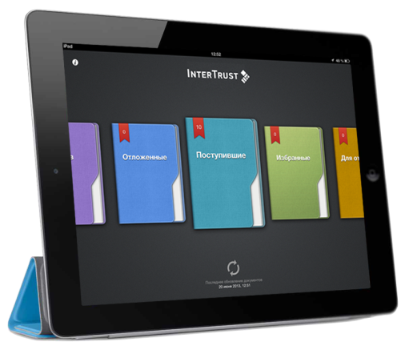
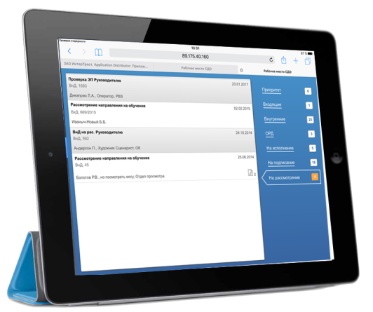
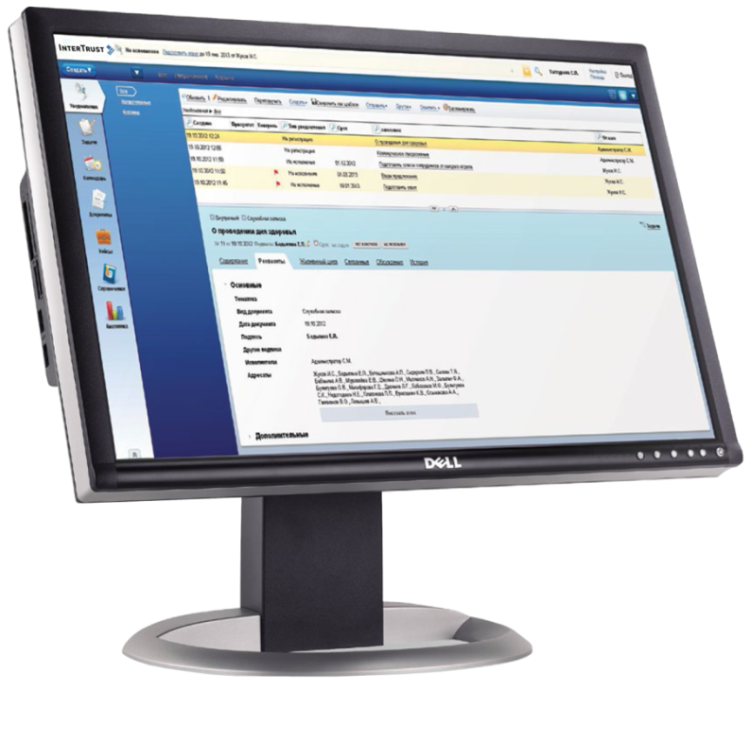
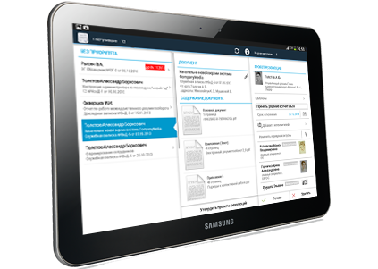
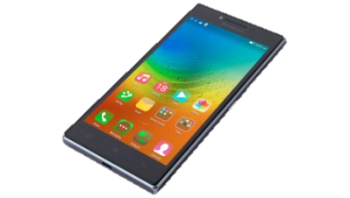

Линейка рабочих мест

Slide 11
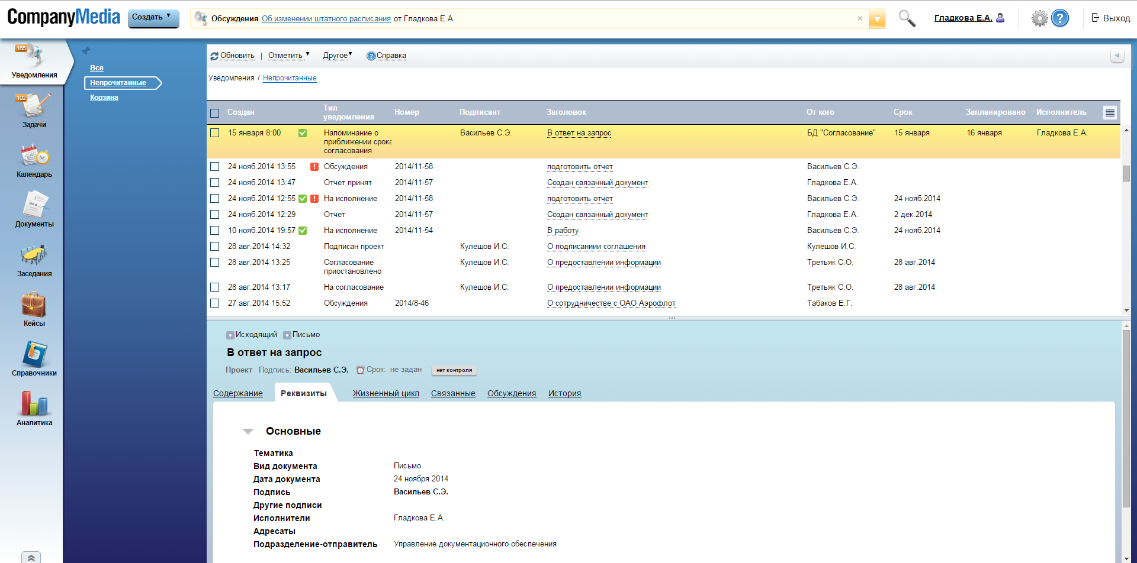
Рабочее место пользователя
Вспомогательная панель сотрудника
Область документов выбранной коллекции
Каждый может настраивать внешний вид под свои текущие задачи или предпочтения
Панель навигации
Разделы
Карточка документа
Notes:
Универсальное рабочее место CompanyMedia реализовано в форме web-клиента с поддержкой распространенных интернет-браузеров и ориентировано на руководителей всех уровней, линейных менеджеров и исполнителей всех уровней.
В едином интерфейсе сотрудникам организации предоставляется доступ к внешней деловой корреспонденции, внутренней переписке, материалам проектных групп, коллегиальных органов, поручениям и распорядительным документам, договорам и другим документам, необходимым для повседневной работы.
Интерфейс пользователя включает следующие разделы:
Уведомления
Задачи
Календарь
Документы
Заседания
Кейсы
Справочники
Аналитика.
Краткое описание возможностей
Универсальное рабочее место позволяет сотрудникам организации:
Планировать свое рабочее время, устанавливать очередность и сроки выполнения задач в контексте текущих проектов и связанных с ними бизнес-процессов
Контролировать с помощью напоминаний и уведомлений ход исполнения задач – собственных и делегированных другим исполнителям, подчиненным
Выстраивать внутренние коммуникации для коллективной работы над проектами и документами с привлечением наиболее опытных экспертов организации
Применять инструментарий адаптивного кейс-менеджмента, объединяющего документы, кадровые ресурсы и процессы при решении конкретных бизнес-задач
Оценивать и повышать уровень собственной эффективности на основе статистических данных
Анализировать результативность работы групп и подразделений
Формировать отчетность перед руководством. .
Особенности
В основе универсального рабочего места CompanyMedia – персональные коллекции контента, состоящие из индивидуального набора ссылок на документы, с которыми пользователь регулярно работает в рамках своей основной деятельности. В единой среде пользователь видит полный комплекс своих задач и связанных с ними документов, обновляемая подборка которых отражает состояние всех деловых активностей, в которых сотрудник принимает участие. Для наглядного отображения приоритетных задач панель быстрого доступа реализована в виде стикеров, визуально повторяющих привычные «бумажные» напоминания о важных делах.
Представление информации организовано в современном эргономичном интерфейсе с возможностью гибких настроек – как пользовательских, так и осуществляемых администраторами системы. Настройки могут касаться доступного функционала и способа визуального представления данных, что позволяет создать рабочее пространство, отражающее потребности и личные предпочтения пользователя.

Slide 12
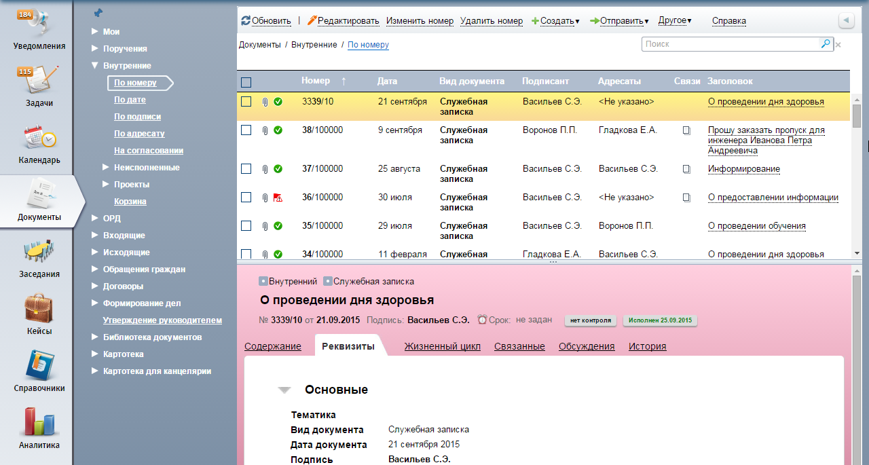
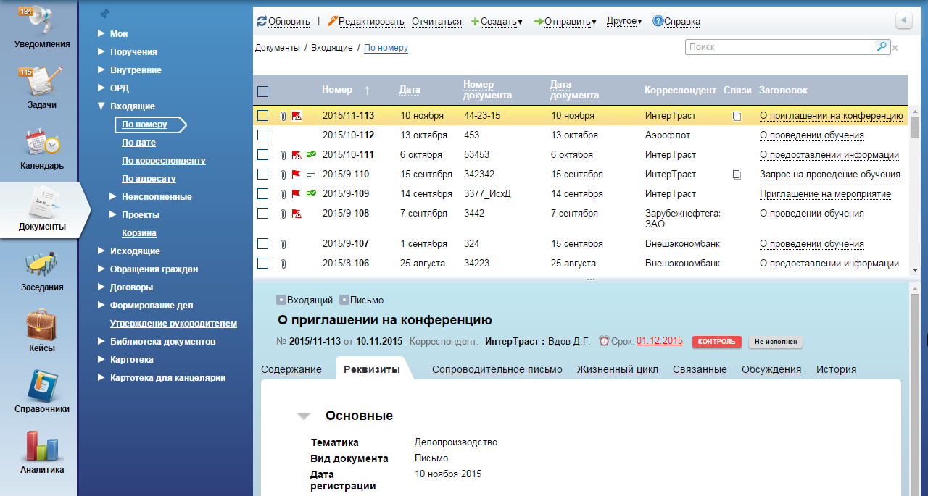
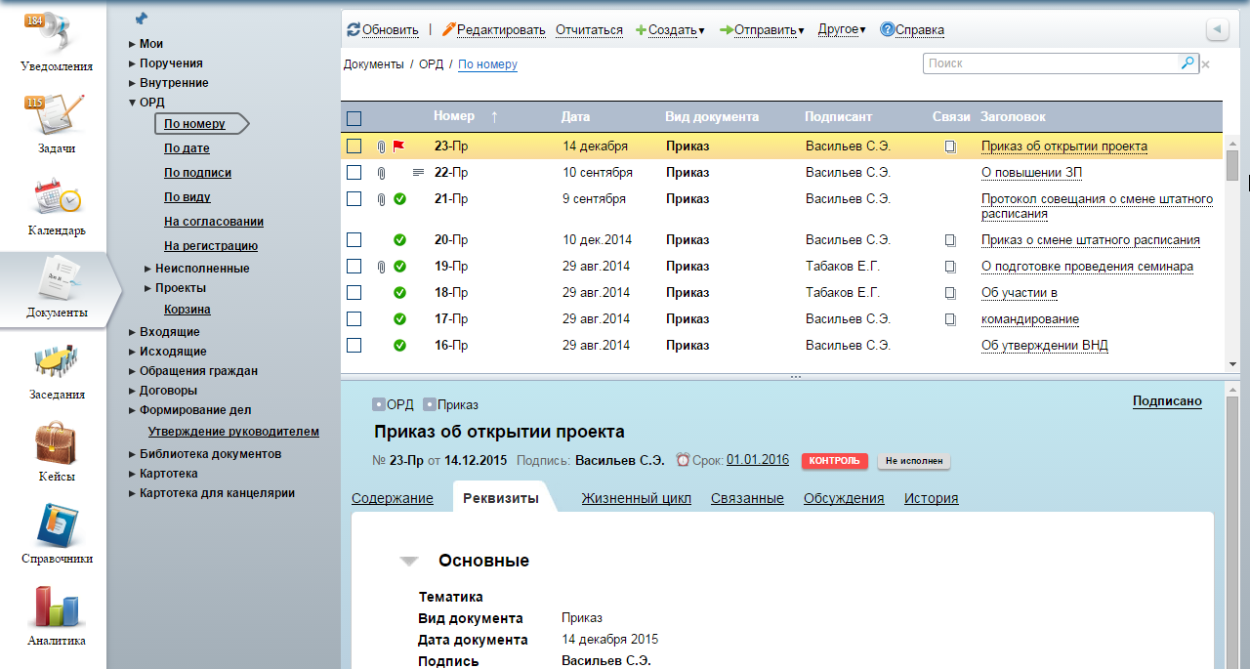
Изменение цветового оформления рабочего пространства пользователя

Slide 13
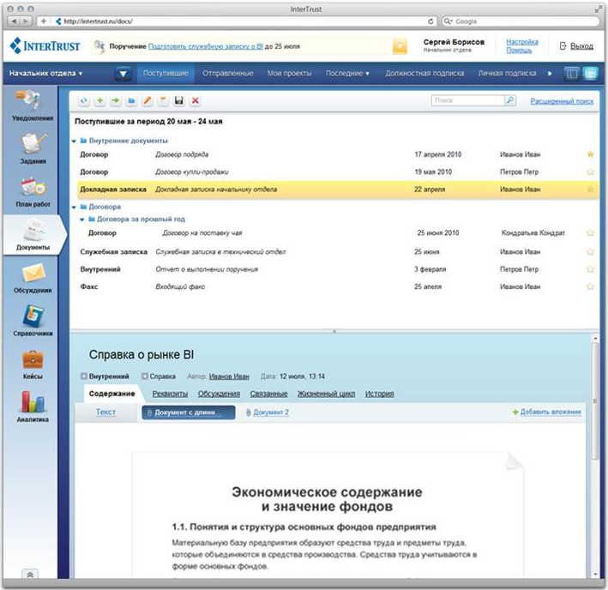
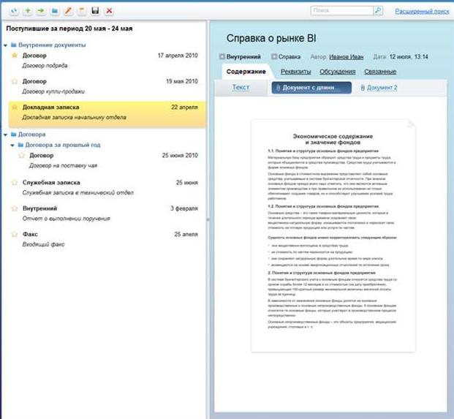
Персонализация
Рабочее пространство делиться по вертикали или по горизонтали
Доступ к последним поступившим уведомлениям из любого раздела системы
Пользователь знакомится с поручениями и заданиями, узнает их подробности и отправляет результаты работ, открыв только одну страницу
Список разделов настраивается под нужды сотрудника
Ссылки на объекты, которые полезно всегда иметь под рукой, доступны из отдельной панели
Notes:
тел: (095) 956-79-28, WEB:www.intertrust.ru
13

Slide 14
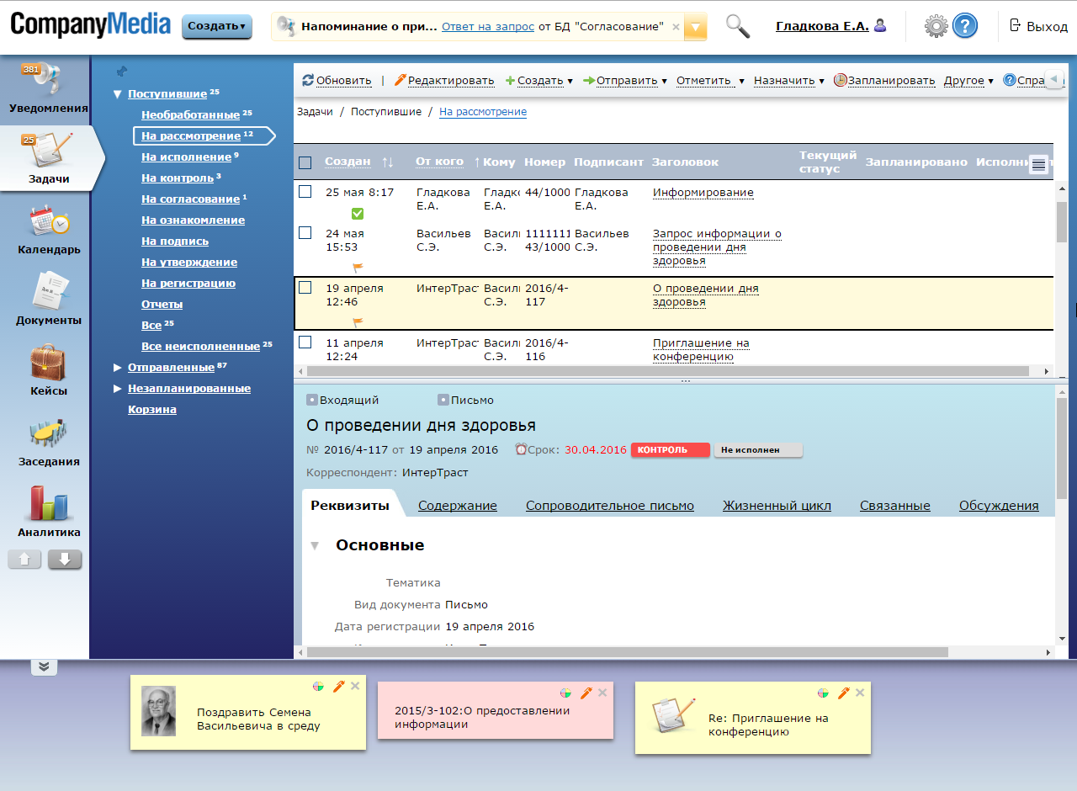
Заметки с помощью стикеров
При необходимости по документам можно создавать стикеры. Стикер представляет собой ярлык документа и отображается на специальной панели. Стикер сопровождается необходимой заметкой

Slide 15
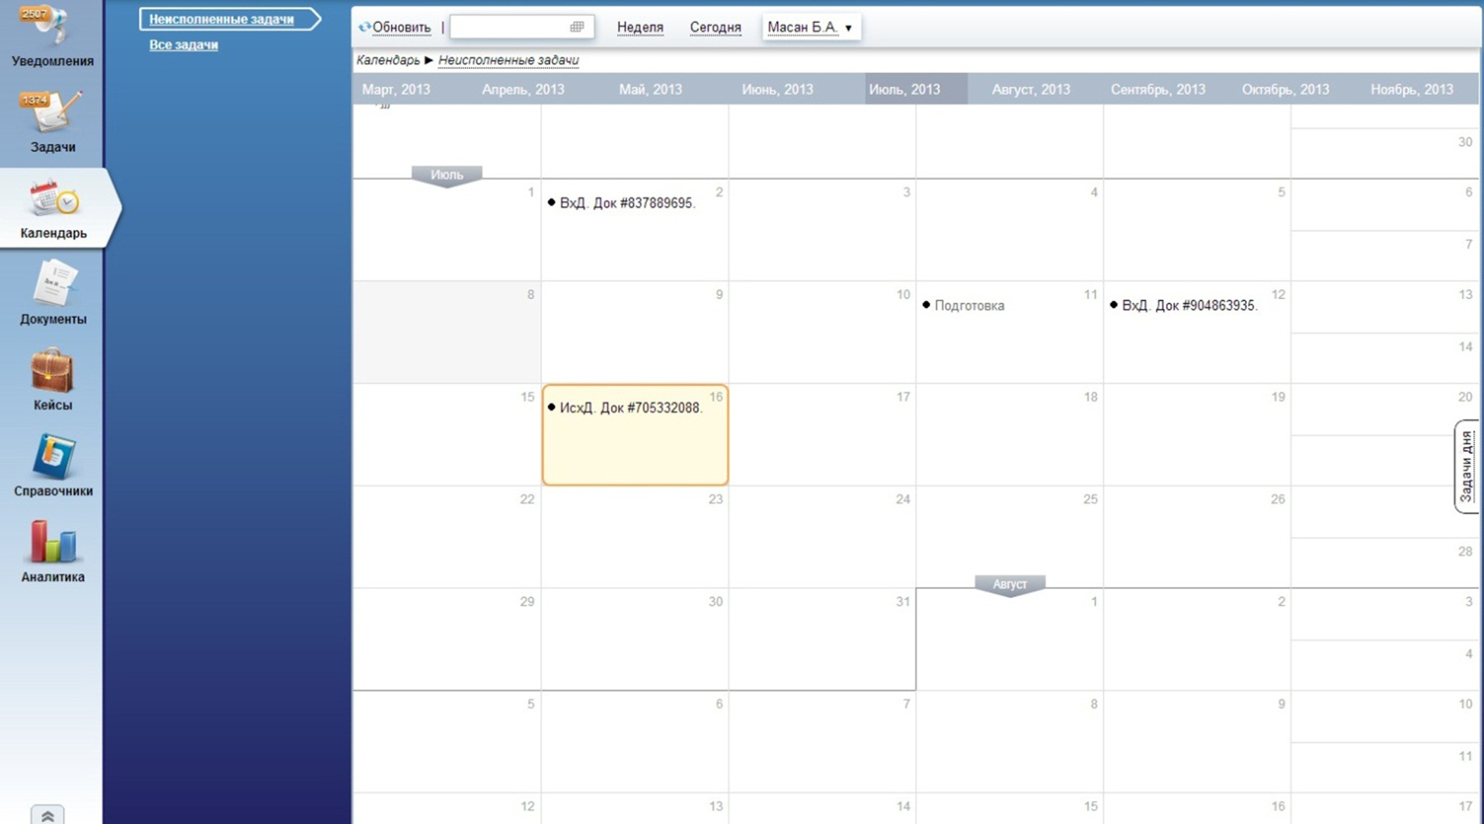
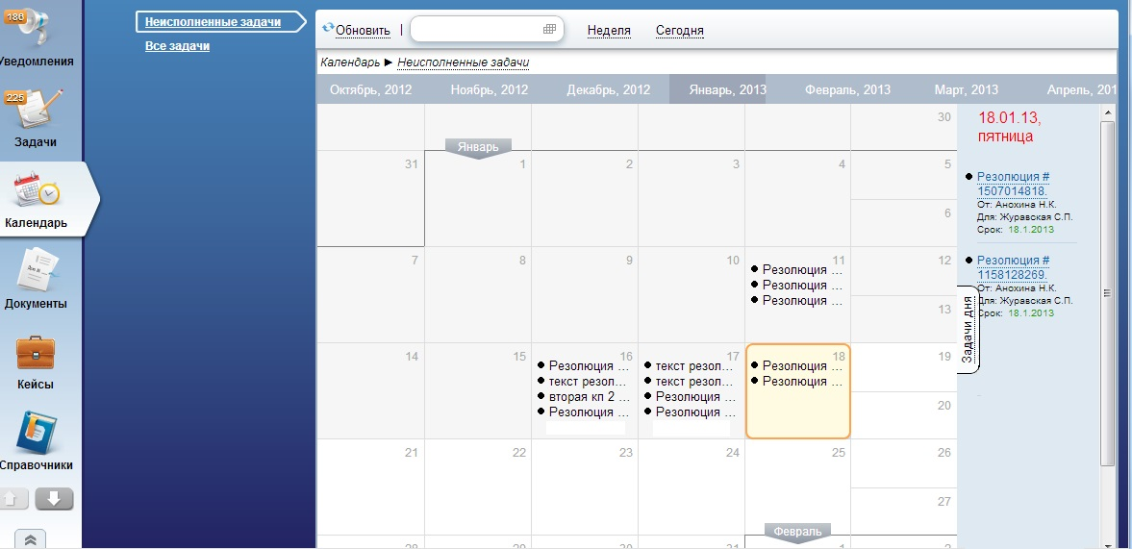
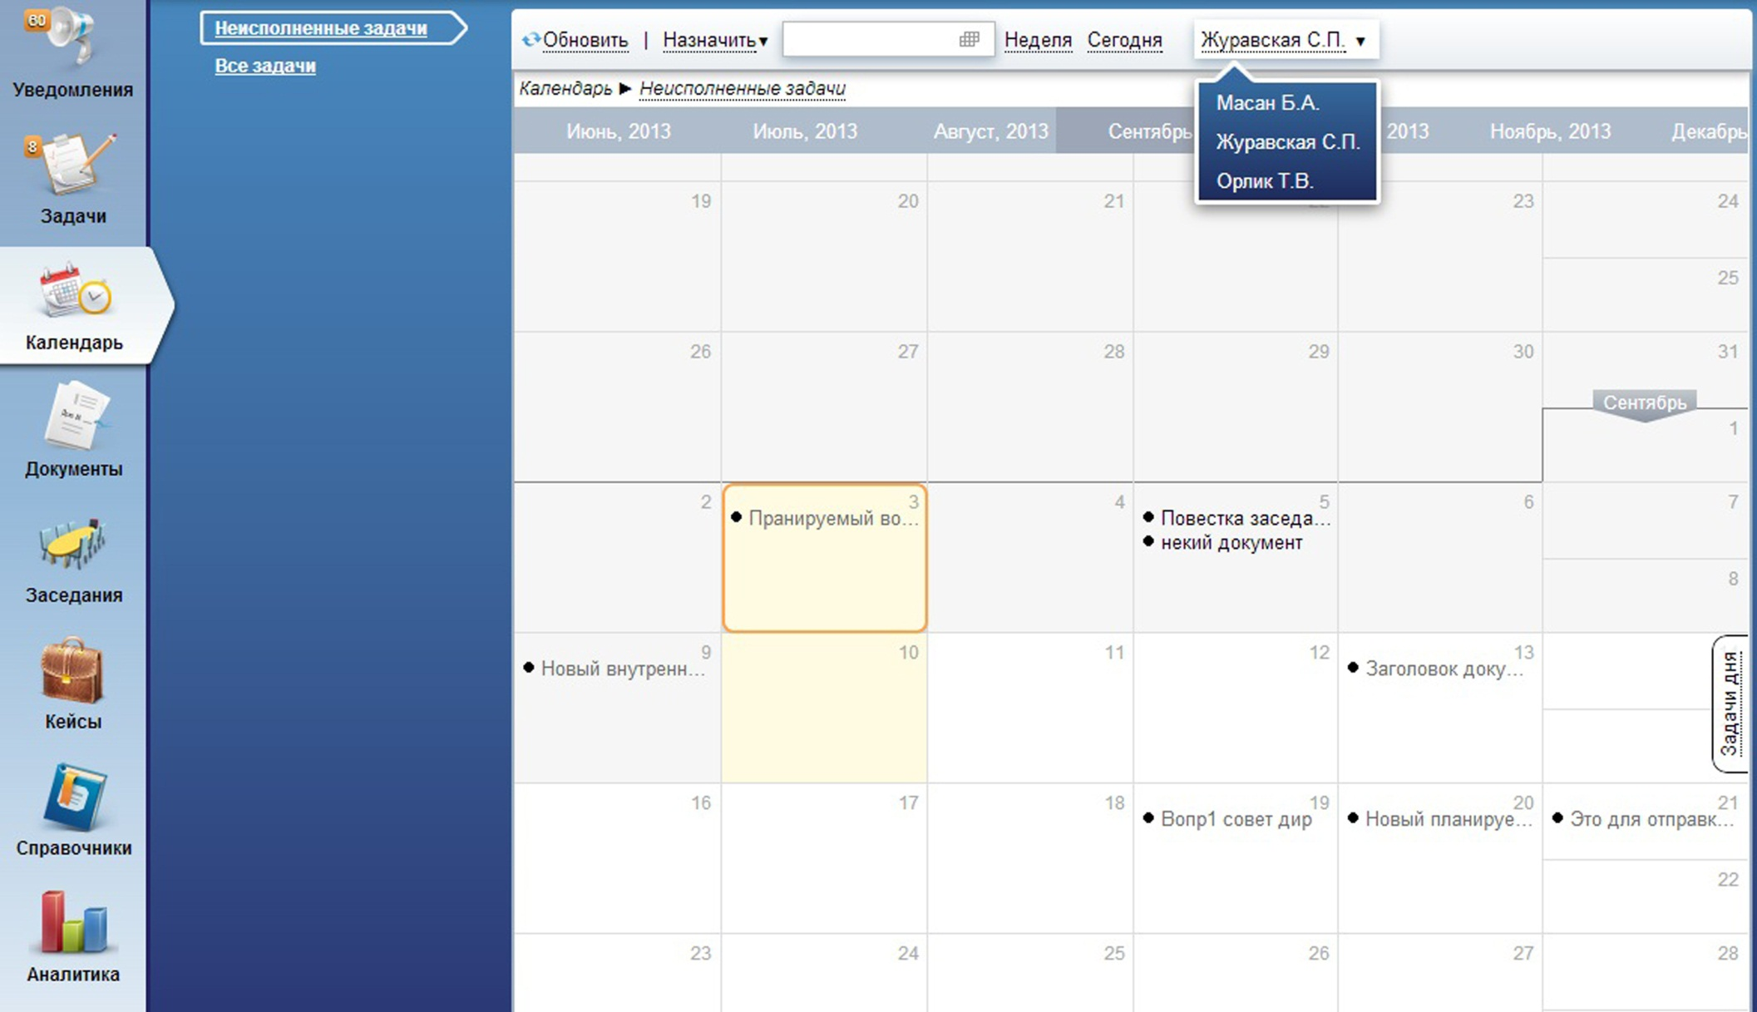
Календарь
Планирование и управление задачами
Для просмотра списка задач, запланированных на определенный день, из представления "Месяц" необходимо выбрать день - в правой части формы откроется секция с перечнем задач
Доступны два представления для отображения информации о задачах: "Неисполненные задачи" и "Все задачи".
Руководитель, для которого указаны замещающие, может посмотреть календарь любого из замещающих, а для замещающих доступны календари руководителя и других замещающих.
Notes:
В представлении "Неделя" отображаются дни выбранной недели и список задач, запланированных на эту неделю.
Для перехода в представление "Неделя" из представления "Месяц", щелкните на строку-кнопку "Неделя" на панели действий.
Для перехода между различными неделями используются строки-кнопки "Следующая неделя" и "Предыдущая неделя" на панели действий. По умолчанию в представлении отображаются только будние дня.
Для того чтобы отобразились суббота и воскресенье, необходимо щелкнуть мышкой по плашке "Суббота, Воскресенье".

Slide 16

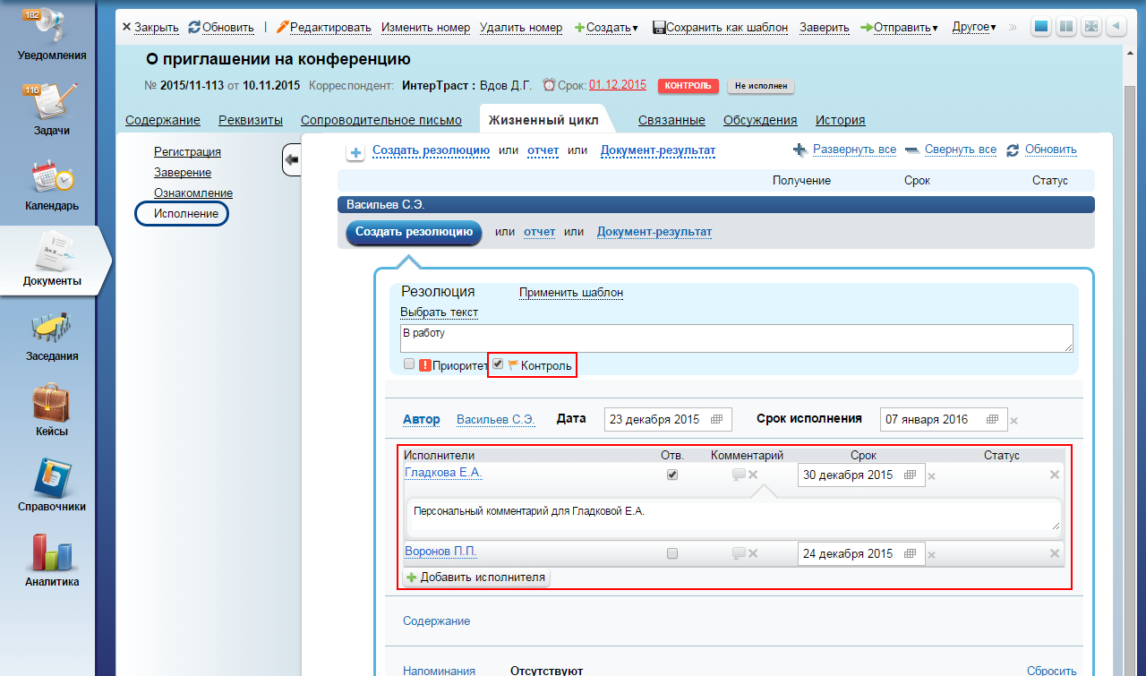
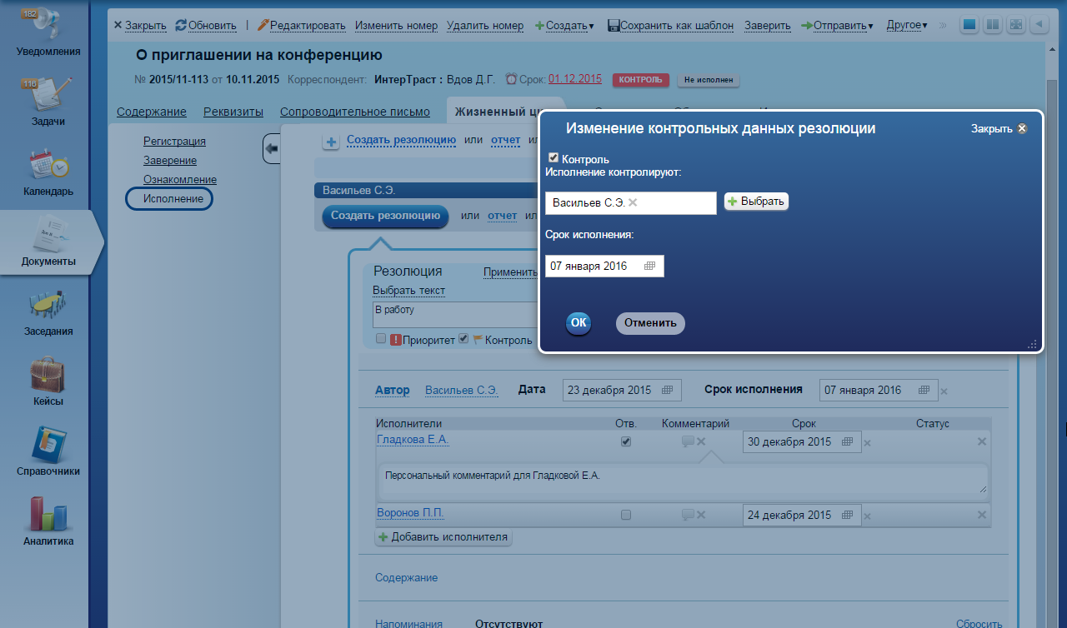
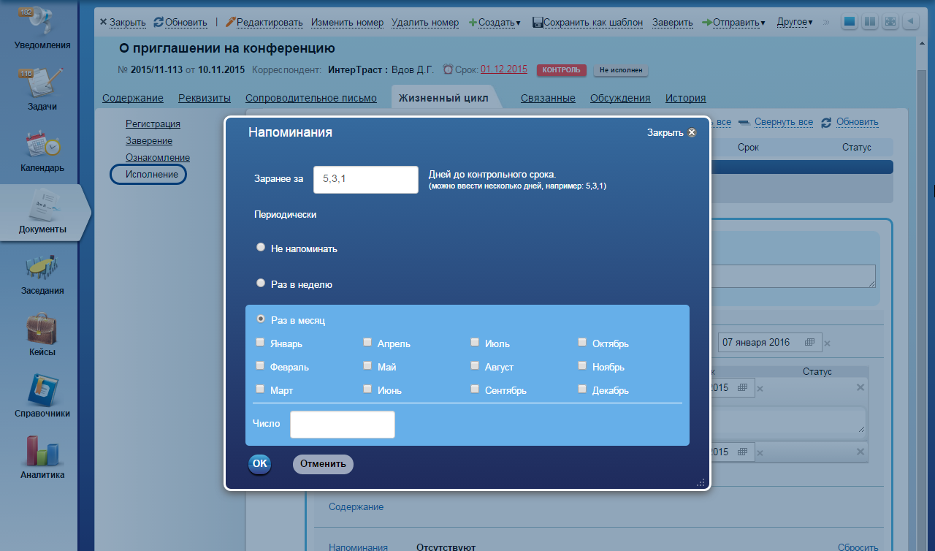
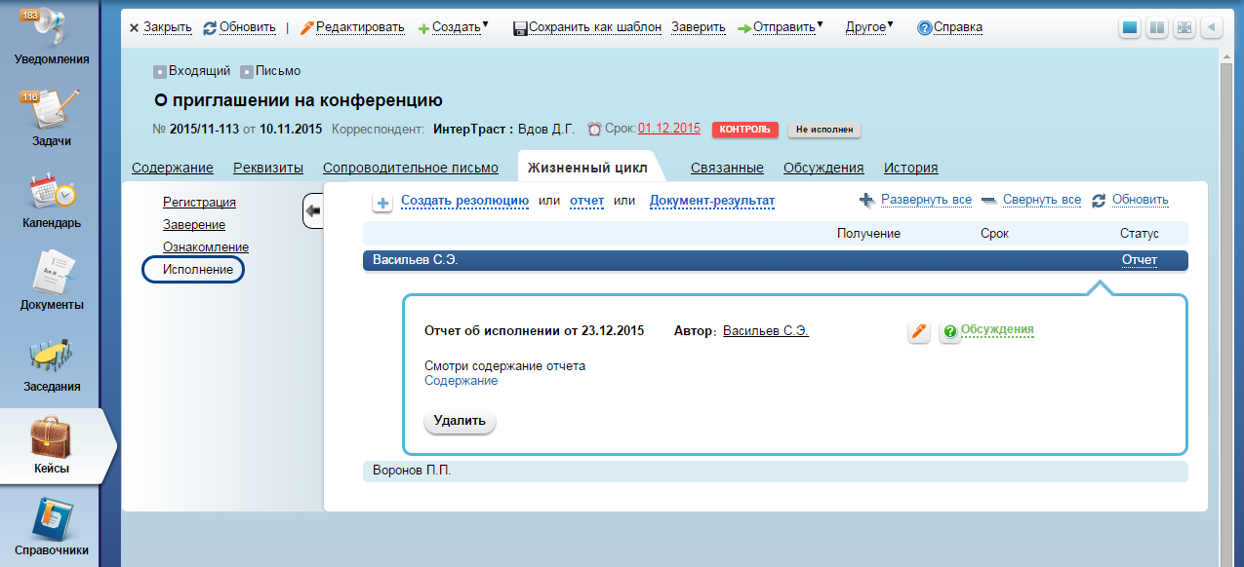
Полный цикл работы с документами
Фиксация жизненного цикла работы с документом,
контроль исполнения резолюций/поручений,
делегирование и отчеты.

Slide 17
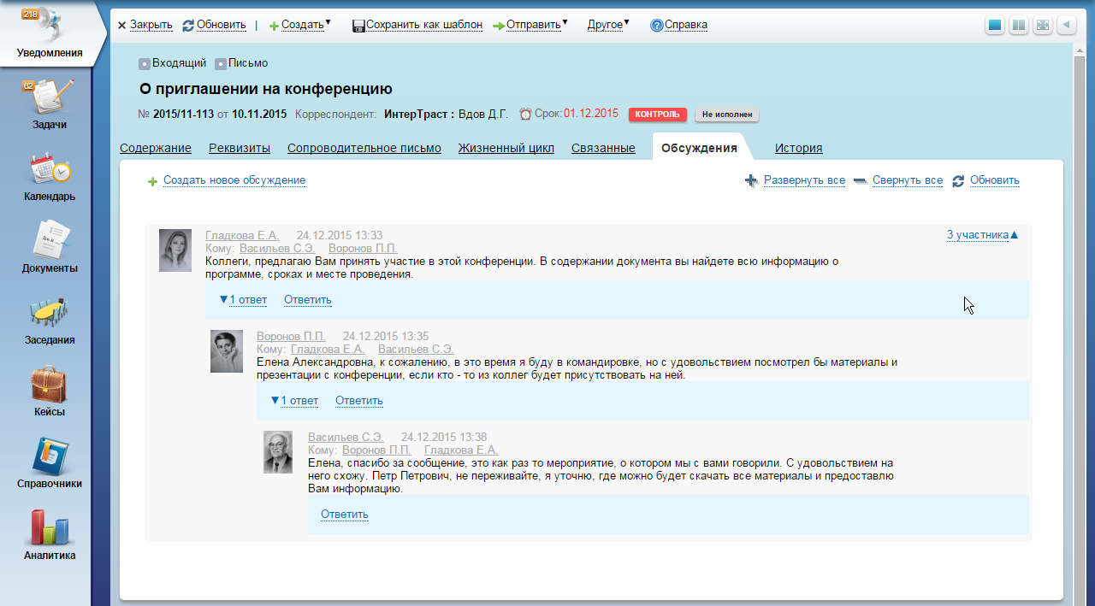
Обсуждения
Рабочая переписка должна фиксироваться в контексте решаемых задач, а не рассеиваться по различным средствам связи
Используя сервис «обсуждения», рабочая переписка всегда будет привязана к объекту обсуждения

Slide 18
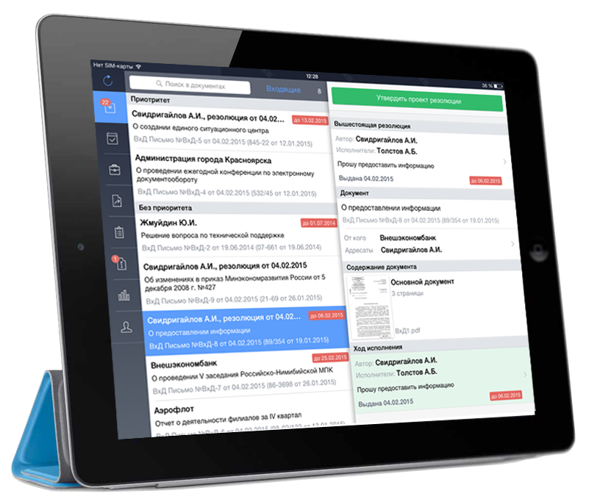
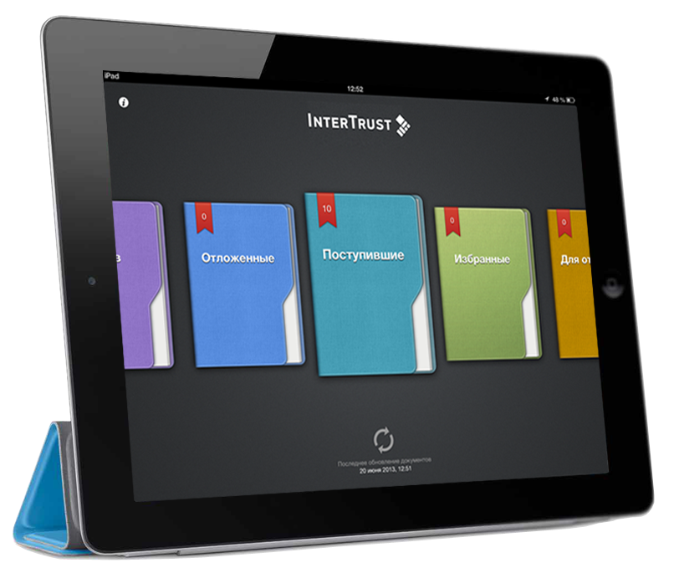
Мобильные клиенты системы (МРМ)
Для руководителя и сотрудника
Для руководителя высшего звена
Notes:
тел: (095) 956-79-28, WEB:www.intertrust.ru
18

Slide 19



Работа с помощником / без помощника
Без помощника
с помощником
На планшет поступает весь комплекс рабочих документов руководителя
Личный контроль движения документов – рассмотрение, изменение, согласование и т.д.
Самостоятельное формирование резолюций и выдача поручений
Непосредственное участие в подготовке заседаний, работе со всеми материалами
Поступающий поток документов предварительно поступает помощнику. Руководитель лично работает с наиболее значимыми документами
Рассмотрение, изменение, согласование части документов выполняет помощник – в соответствии с должностными обязанностями, компетенциями и правами доступа
Проекты резолюций и поручения частично готовит помощник, руководитель – визирует
Выборочная работа с материалами заседаний

Slide 20
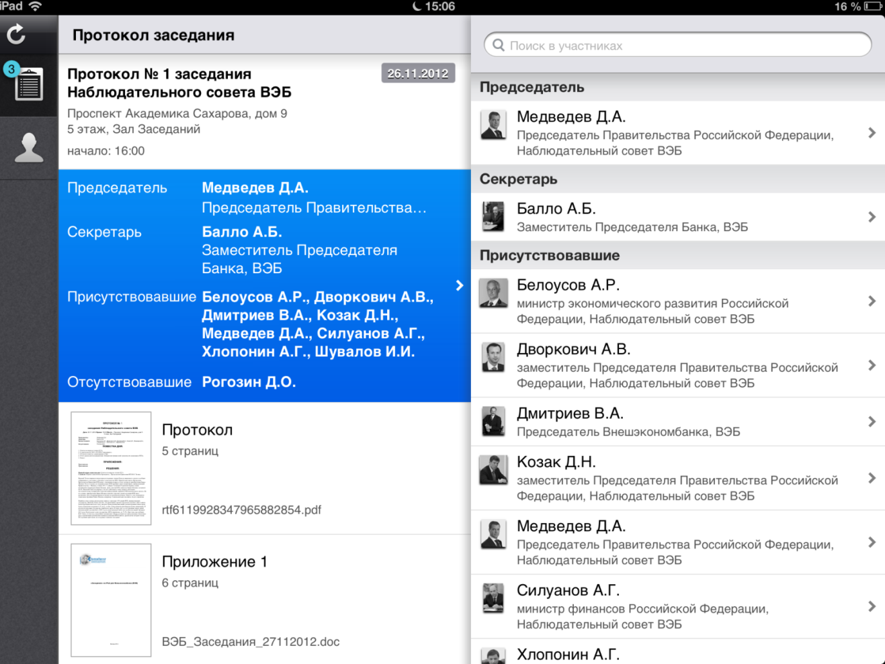
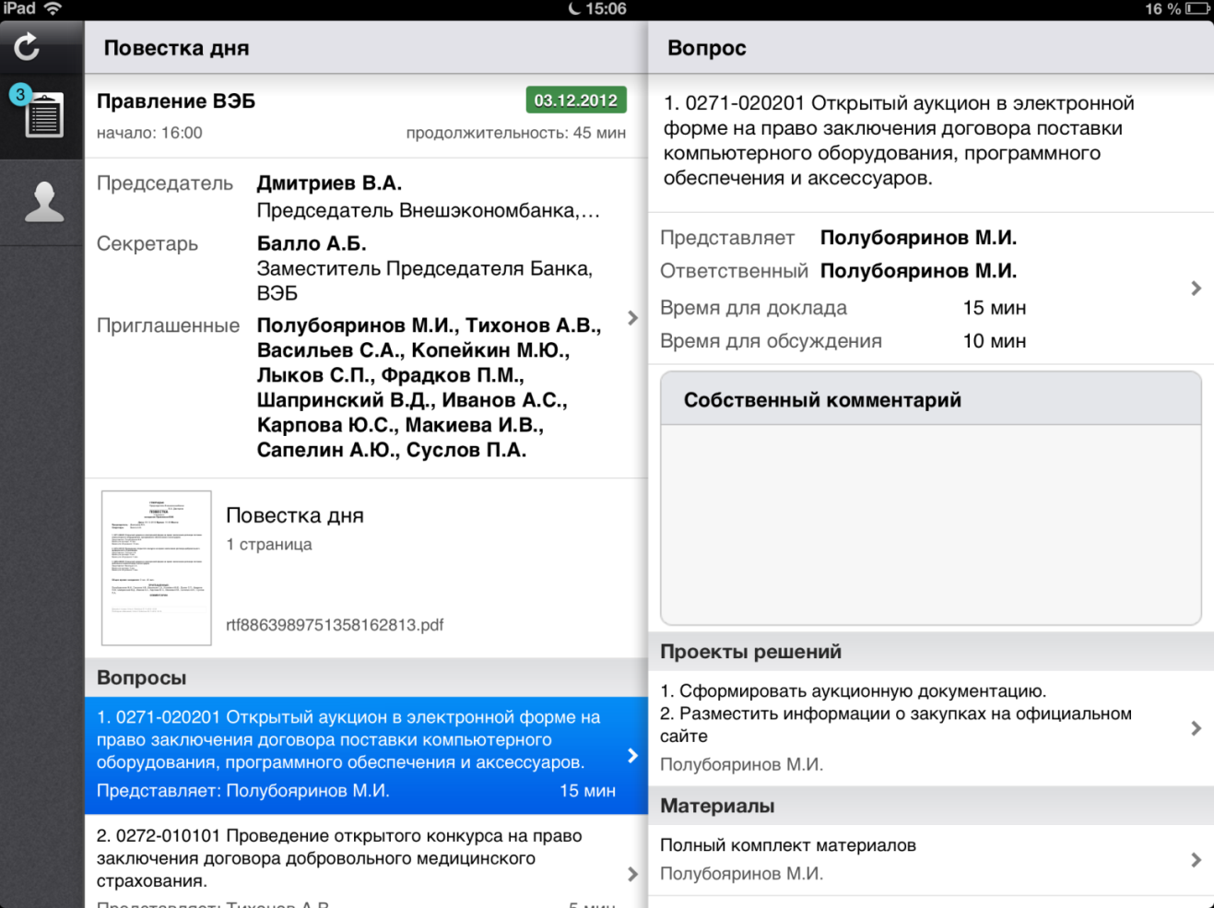
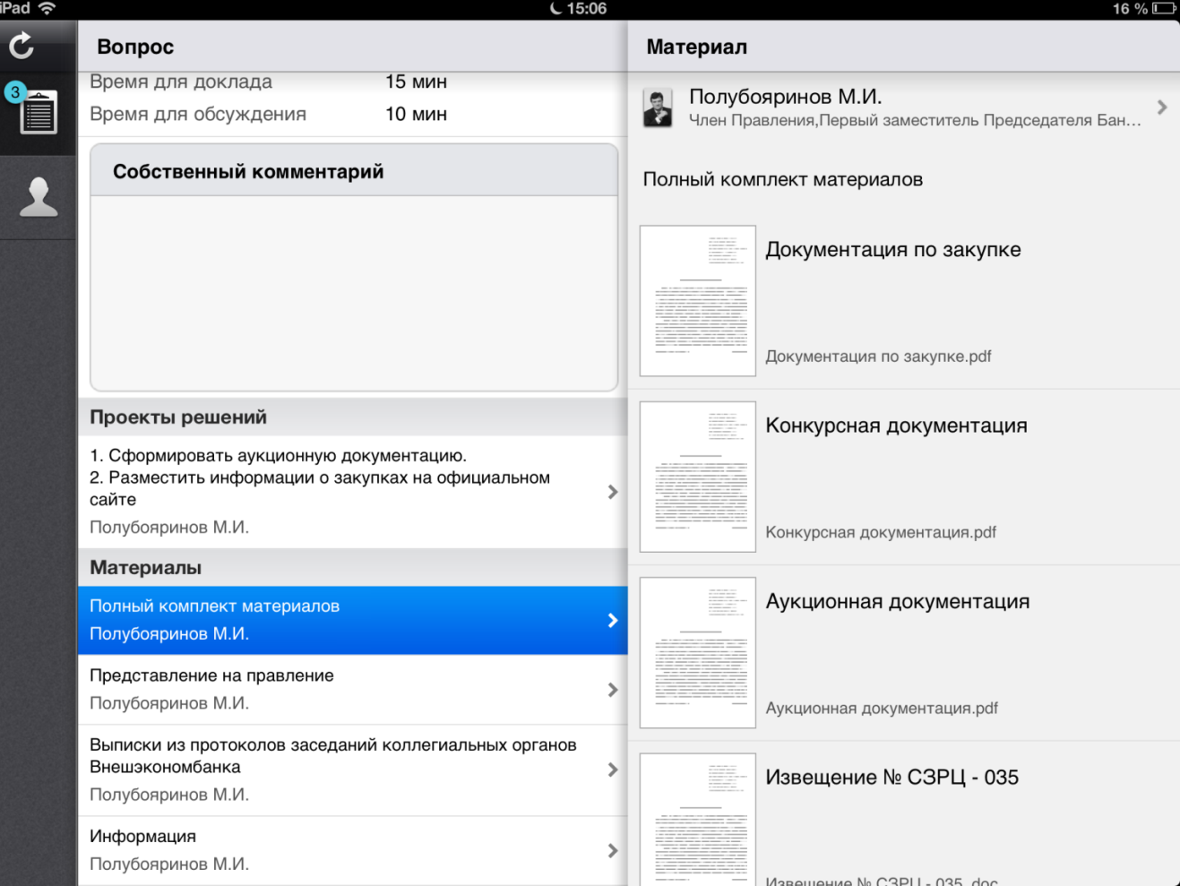
Вся информация с собой!
Заседания
  Документы заседаний:
  Повестка дня
  Вопросы повестки дня
  Материалы к заседанию
  Проект протокола
  Приглашение
  Функции:
  Направление Повестки на ознакомление
  Предварительное согласование повестки дня
  Принятие/отклонение приглашения
  Согласование проекта протокола

Slide 21
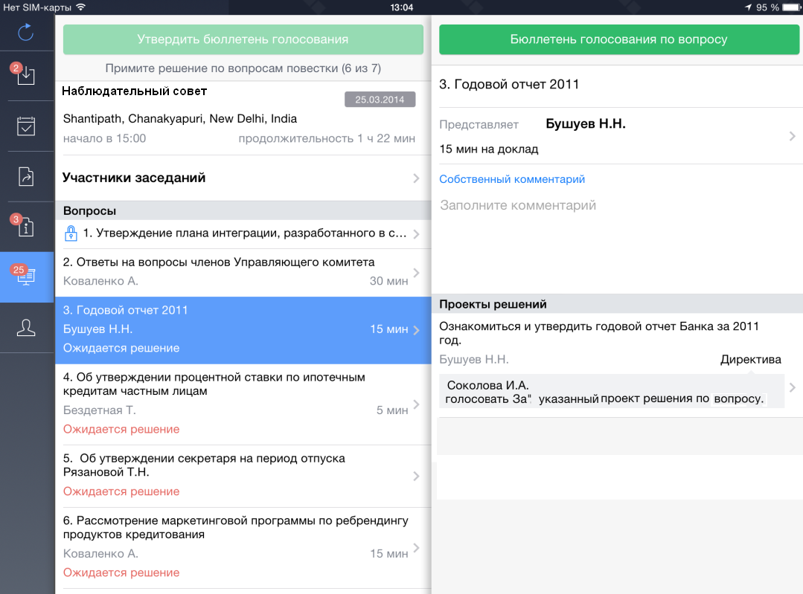
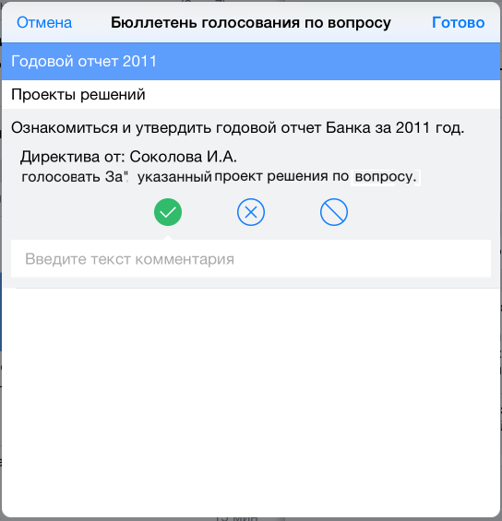
Заочное голосование
Заседания
Notes:
В CompanyMedia существуют три вида рабочих мест – web-клиент, клиент IBM Lotus Notes и планшетные устройства. – Во всех случаях нами обеспечена возможность применения электронной подписи, с использованием сертифицированных ФСБ России средств электронной подписи.
Разграничение прав доступа, аутентификация, идентификация и регистрация событий безопасности– это стандартные возможности CompanyMedia. Что касается шифрования, то в большинстве случаев заказчики используют защищенные каналы передачи данных», а для обеспечения в системе конфиденциальности достаточно механизма разграничения прав доступа. По требованиям заказчиков может быть реализовано шифрование данных на рабочих местах с использованием сертифицированных ФСБ России средств криптографической защиты информации.
Если ЧНС – граждане разных государств, то надо выбирать криптопровайдера, средства шифрования которых применимы для обоих государств, т.к. нельзя будет проверить подпись в другом гос-ве.

Slide 22
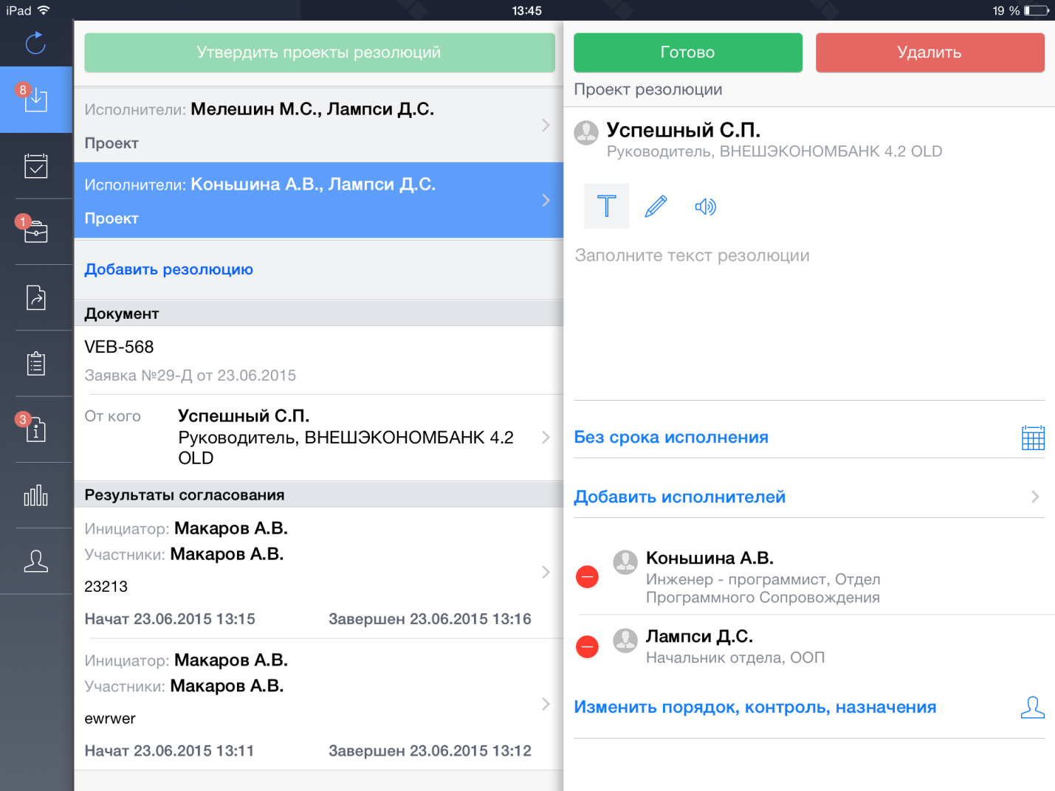
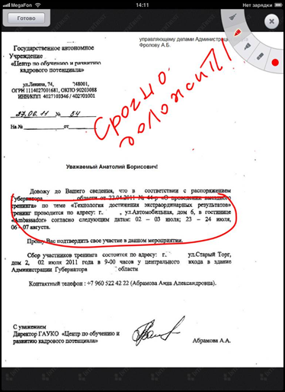
Графические комментарии
Дополнительные возможности
Возможность внесения графический пометок по документу

Slide 23
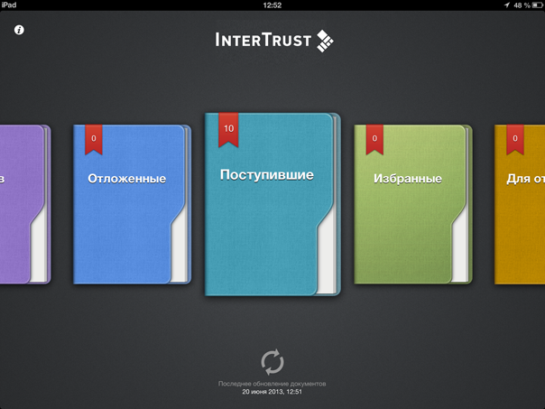
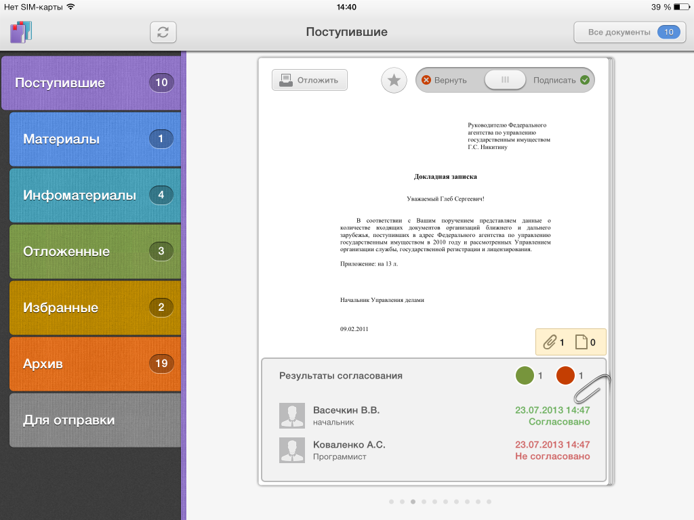
Мобильный клиент для руководителя высшего звена
Привычные папки
Сразу открывается содержание документа
Принятие решения по первой странице документа

Slide 24
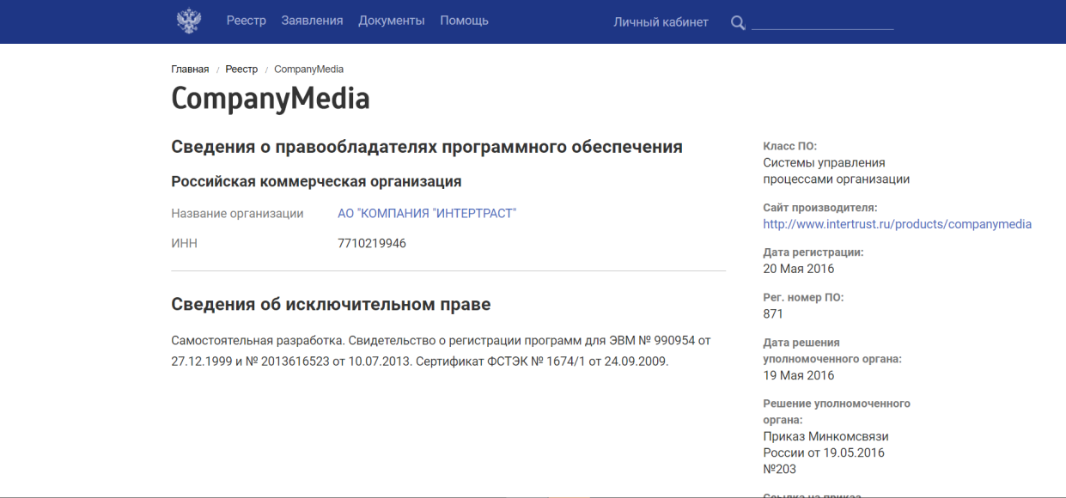
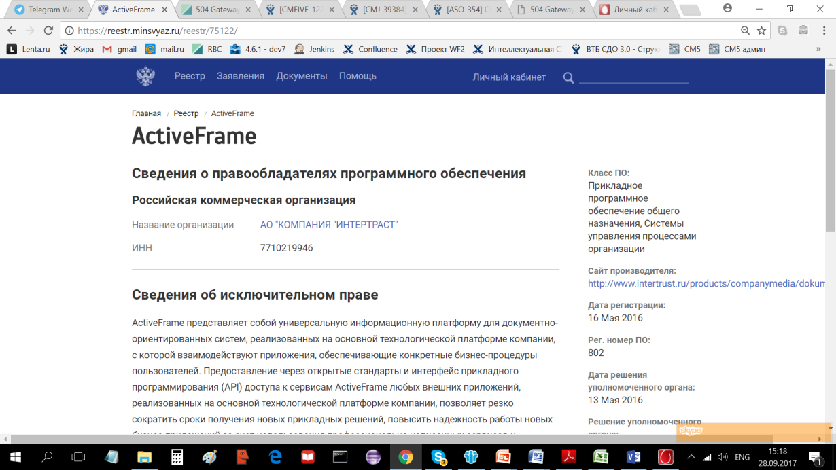
Выполнение требований к СЭД для госструктур
МЭДО 2.5, 2.7
СМЭВ
ССТУ
Встроенные сертифици-рованные СКЗИ (КриптПро CSP 4, VIPNet)
Наличие в Реестре отечественного ПО
CompanyMedia – № 871
ActiveFrame - № 802

Slide 25
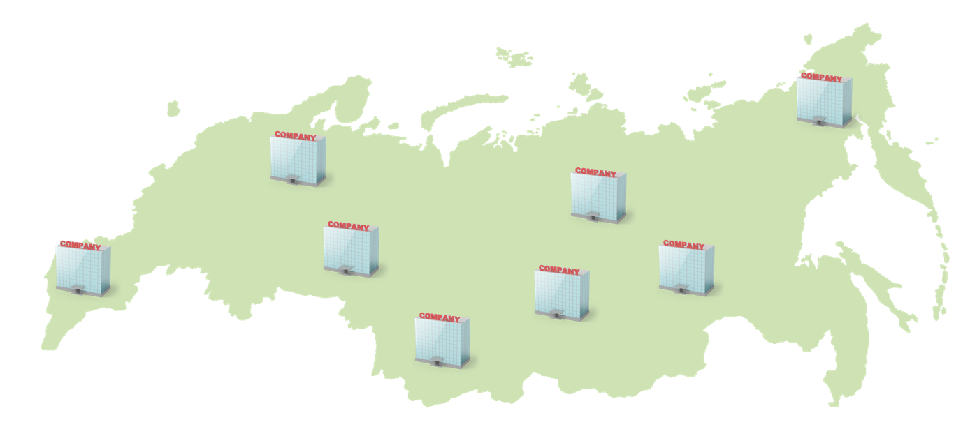



Масштабируемость СЭД
Сохранение работоспособности и производительности СЭД при росте числа пользователей, объемов документооборота без изменения программного кода
Вертикальное масштабирование – увеличение мощностей «железа» серверов
Горизонтальное масштабирование – разделение задач по серверам, распределение нагрузки по нескольким серверам
Архитектурные решения
Мобильное РМ
Web-клиент
для удаленного доступа

Slide 26



Одна организация
Схема взаимодействия серверов
Сервер балансировки
Сервер поиска
СЭД другой организации
http (web-gui)
Web-клиенты
http (точка входа)
http
МЭДО (http)
http
http
Мобильные клиенты
Сервер пользователей
Сервер пользователей
Сервер пользователей
Сервер отчетов
Сервер агентов
Группа серверов WildFly
Сервер шлюза МЭДО
jdbc
NFS
Кластер серверов PostgreSQL
Серверы хранения и бекапирования вложений
WAL streaming
NFS
Master CM5
Slave CMJ
Master CM5
Slave CMJ
Сервер пользователей
Сервер пользователей

Slide 27
Один узел для нескольких организаций

Slide 28
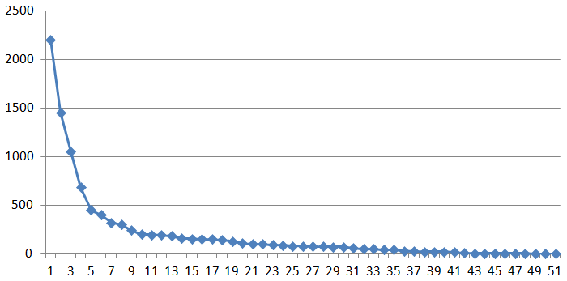
Несколько узлов для нескольких организаций на одном ЦОД

Slide 29
Катастрофоустойчивая схема с двумя ЦОД

Slide 30
Региональные госструктуры, использующие CompanyMedia
Госструктура | Версия СМ | Число пользователей
Администрация ЯНАО | 4.6 | 10 000
Администрация Красноярского края | 4.4 | 5 900
Администрация Новосибирской обл. | 5.1.2 | 3 600
Администрация Самарской обл. | 4.5 | 3 500
Администрация Воронежской области | 4.5 | 3 100
Администрация г. Красноярск | 4.0 | 2 200
Администрация Пензенской области | 4.6 | 2 000
Правительство Оренбургской области | 4.6.1 (переход на 5) | 2 000
Администрация г. Севастополь | 5.1.2 | 1 900
Правительство Ульяновской обл. | 4.4.6 (переход на 5) | 1 200
Администрация г. Калуги | 3.6 | 700
Администрация г. Нижневартовска | 4.5 | 600
Администрация г. Омск | 4.6 | 600
Администрация Костромской области | 5.1.2 | 400

